Slide 1
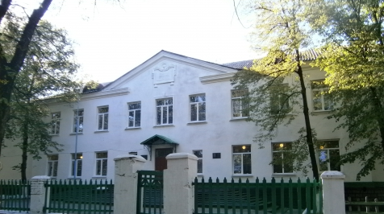
«АКТИВИЗАЦИЯ
ПОЗНАВАТЕЛЬНОЙ ДЕЯТЕЛЬНОСТИ
МЛАДШИХ ШКОЛЬНИКОВ как основа успешной реализации государственных стандартов»
Государственное бюджетное образовательное учреждение
Луганской Народной Республики
«Белореченская общеобразовательная
школа-интернат І-ІІ ступеней Лутугинского района»

Slide 2
Ученик, который учится без желания, — это птица без крыльев.

Slide 3
«Общие сведения об учителе»
Информационная карта
№
1 | Фамилия, имя, отчество | Колесниченко Ирина Дмитриевна
2 | Год рождения | 01. 06. 1970 г.
3 | Домашний адрес | пгт.Белореченский
4 | Телефон | 0502682550
5 | Образование | высшее
6 | Учебное заведение, год | Луганский государственный педагогический университет имени Тараса Шевченко,1994г.
7 | Специальность | Педагогика и методика начального обучения
8 | Стаж | 31
9 | В данном учебном заведении | 25
10 | Год повышения квалификации | 2017 год
11 | Год прохождения аттестации | 2013 год
12 | Категория | 1
13 | Классы | 1 – 4
14 | Тема самообразования | «Активизация познавательной деятельности младших школьников в условиях адаптивной школы», 3 – й год

Slide 4
Актуальность проблемы
Активизация познавательной деятельности школьников на сегодняшний день приобретает всё большую актуальность. И это закономерно, так как учение – ведущий вид деятельности школьников, а эффективность обучения находится в прямой зависимости от уровня активности учеников в этом процессе.
В современных условиях всё более возрастает значение образования в формировании личности, подготовленной к жизни в высокотехнологичном, информационном конкурентном мире. Это требует как создания новых образовательных концепций, способных осуществить данные потребности, так и разработки методов и средств, способных реализовать такие концепции.
эффективность обучения
уровень активности учеников

Slide 5
Цели и задачи
Отношение учащихся к учению преподавателя обычно характеризуется активностью:
*готовность выполнять учебные задания; *стремление к самостоятельной деятельности; *сознательность выполнения заданий; *систематичность обучения; *стремление повысить свой личный уровень и другие.
Управление активностью учащихся традиционно называют активизацией.
Познавательная деятельность - это единство чувственного восприятия, теоретического мышления и практической деятельности.
Главная цель активизации познавательной деятельности учащихся – это создание такой атмосферы учения, при которой идёт формирование активности учащихся.

Slide 6
Обучая других, учитель сам должен учиться, самосовершенствоваться, переходить от теории к практике.
Поэтому, моя первоначальная задача как учителя – спланировать и организовать свою работу над решением данной проблемы так, чтобы достичь ожидаемого результата:
НАУЧИТЬ УЧЕНИКА УЧИТЬСЯ.

Slide 7
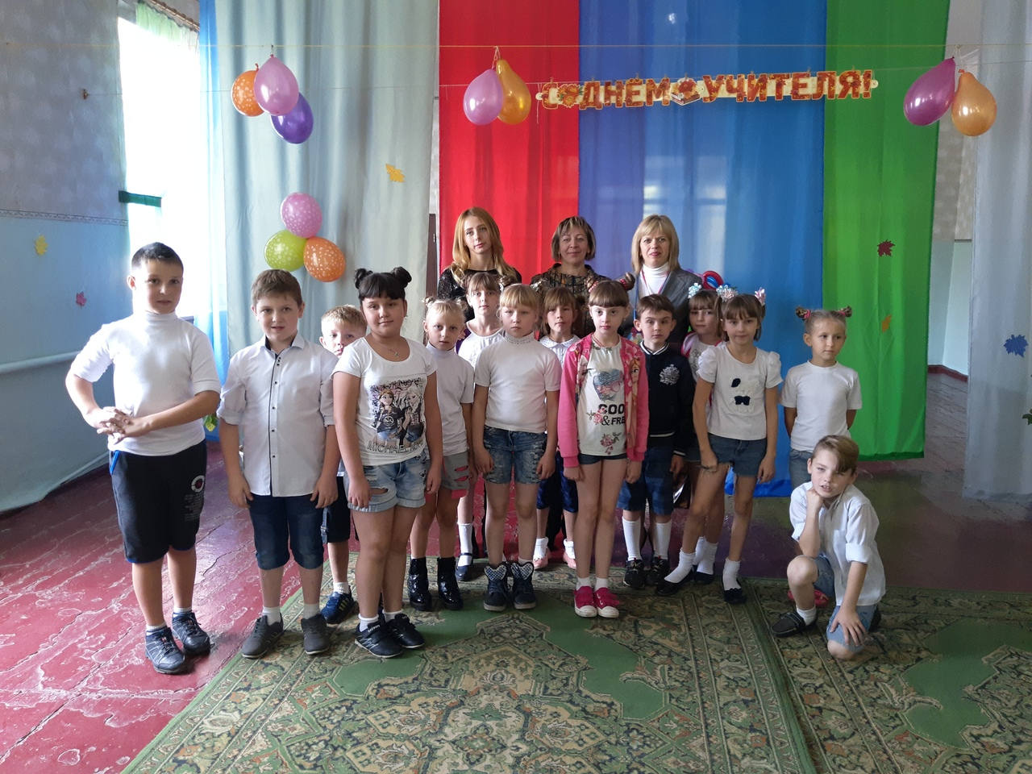

Slide 8
От теории к практике направления работы
Теоретические
аспекты
Апробация
Диагностика
Мониторинг
Отбор
активных форм
и методов
Результат
Notes:
8

Slide 9
От теории к практике ключевые слова
этапы
задачи
деятельность
продукт
Notes:
9

Slide 10
Этапы работы
1 этап
Диагностико –теоретический
2 этап
Практический
3 этап
Контрольно – оценочный
4 этап
Обобщающий

Slide 11
Задачи реализации
1 этап
Диагностико – теоретический
ОБЗОР психолого-педагогической и методической литературы по данной проблеме «Активизация познавательной деятельности младших школьников». СОЗДАНИЕ информационного поля.
ОТБОР методик и ПРОВЕДЕНИЕ диагностики активности познавательной деятельности учащихся.

Slide 12
Деятельность
Диагностика - неотъемлемый компонент педагогической деятельности. Усвоение обучающимися учебного материала непосредственно зависит от наличного уровня их познавательного и личностного развития, а также определяется мерой умственной деятельности учащихся.
Цель диагностирования познавательной активности – первоначальный анализ и учёт результатов активности каждого ученика и класса в целом, а именно: выявить уровень школьного психологического климата; уровень познавательной активности; активные фазы урока; отношение учащихся к предметам; установить интенсивность познавательной потребности учащихся. На данный момент отсутствует единая система критериев познавательной активности. В практической деятельности учитель сам ИЛИ с помощью психолога может выбрать методику для диагностики активности познавательной деятельности своих учеников в отдельности и класса в целом.

Slide 13
Деятельность
Активность познавательной деятельности учеников класса определялась в целом через:
Анкетирование* Тестирование* Наблюдение
Анкета 1. «Определение состояния психологического климата в классе».
Анкета 2. «Школьная мотивация» (По Н. Г. Лускановой).
Анкета 3. «Познавательная потребность» (Для родителей).
Анкета 4. «Отношение к урокам».
Изучение активности учащихся на этапах урока методом наблюдения
«Определение фаз активности».
Изучение интенсивности познавательной потребности учащихся методом наблюдения.

Slide 14
Первоначальный анализ и учёт результатов активности
каждого ученика и класса в целом

Slide 17
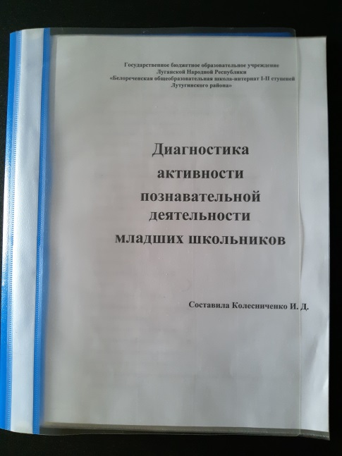
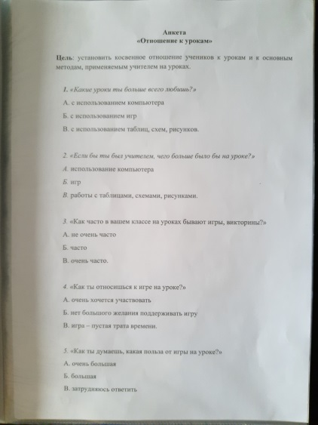
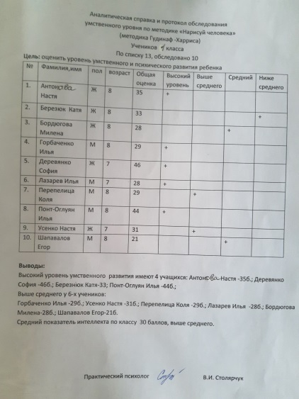
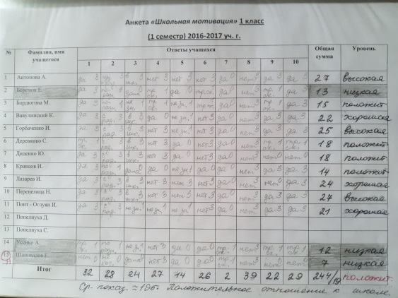
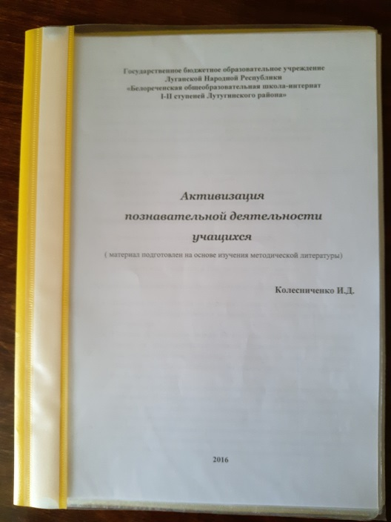
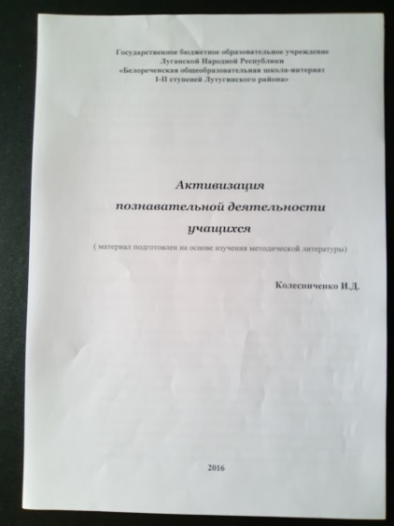
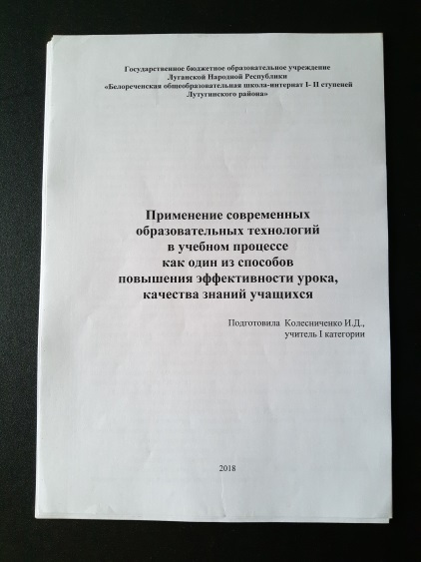
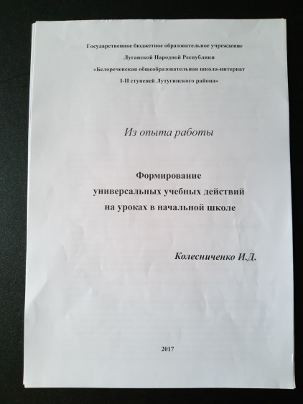
Деятельность

Slide 18
Продукт
1 этап
Диагностико – теоретический
1. «Мой профессиональный словарик» (папка).
2. « Методика диагностирования активности познавательной деятельности младших школьников» (папка).

Slide 19
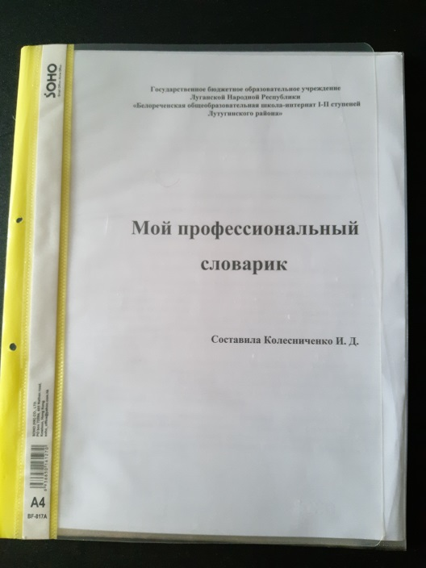
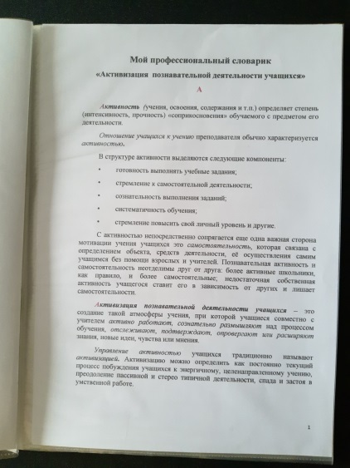
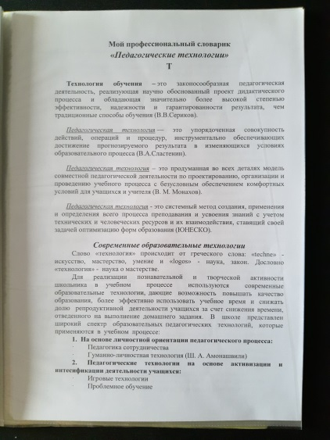
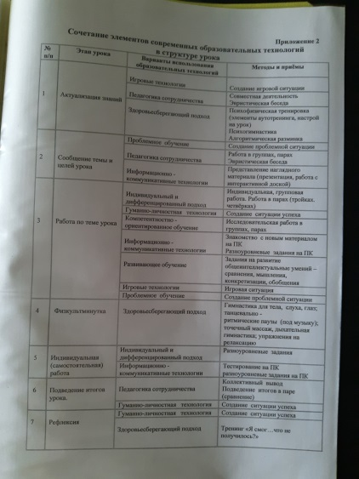
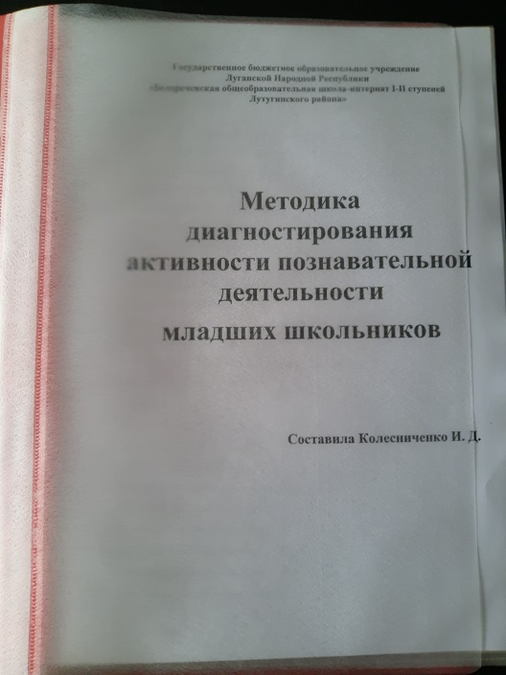
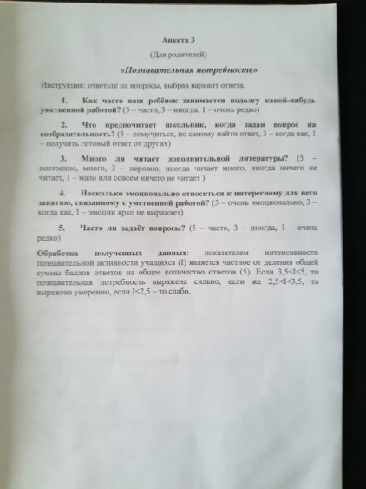
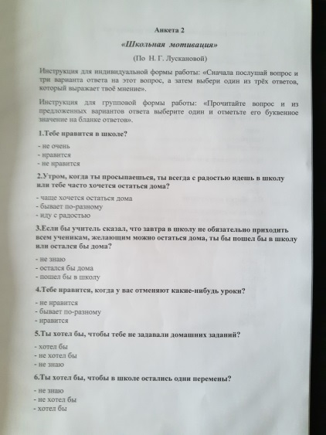
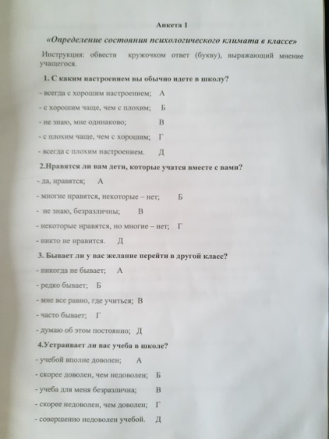
Продукт

Slide 20
Задачи реализации
2 этап
Практический
ОТБОР, АПРОБАЦИЯ И ВНЕДРЕНИЕ новых научных подходов, актуального педагогического опыта, «АКТИВНЫХ» ПРИЁМОВ, соотнесение с собственной деятельностью через проведение урочных и внеурочных мероприятий.

Slide 21
Деятельность
Апробация
Проблема | Написание словарных слов
Приём | «А может быть …»
 | «Ассоциативный образ»
 | Памятка «Работа над ошибками по русскому языку во 2 классе»
 | «Тренажёр»
Предмет | Русский язык
Виды работ | Словарные слова
 | Работа над ошибками

Slide 22
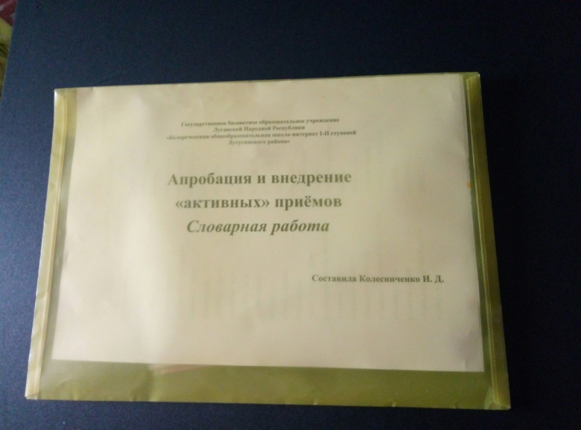
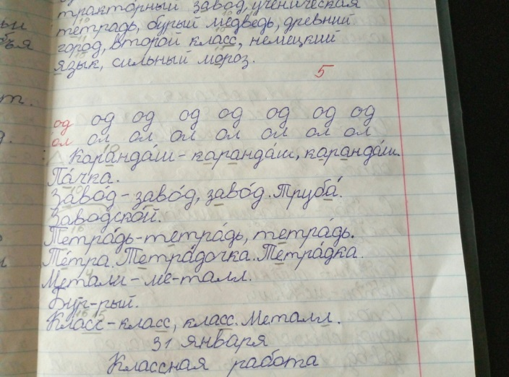

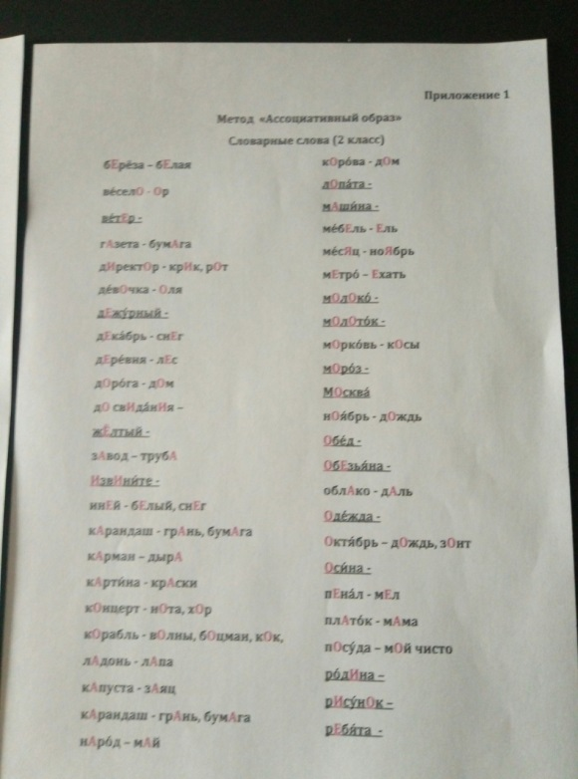
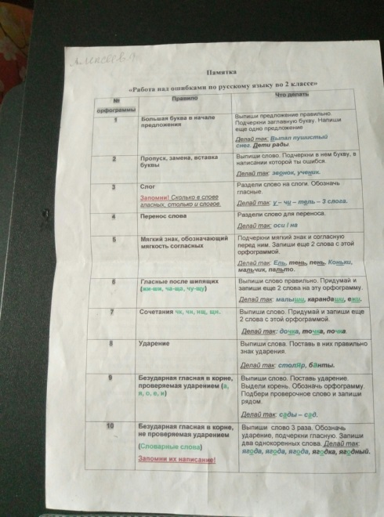
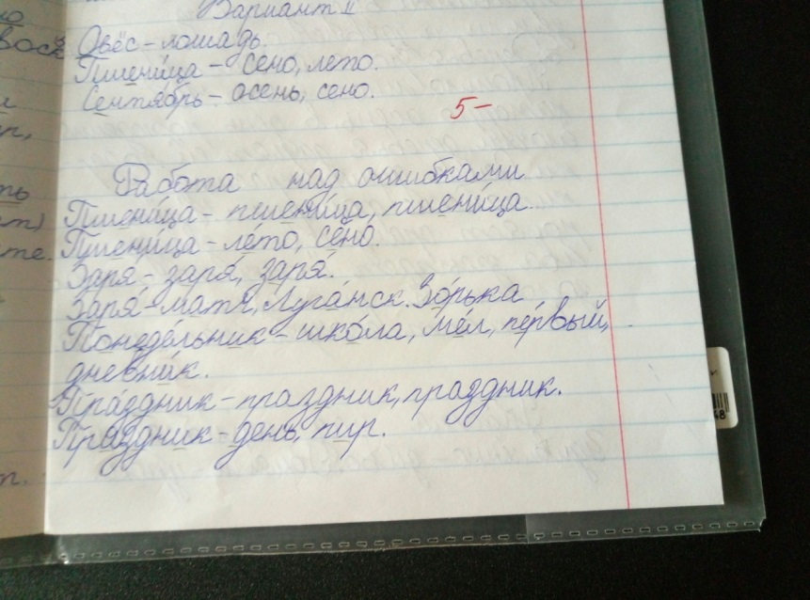
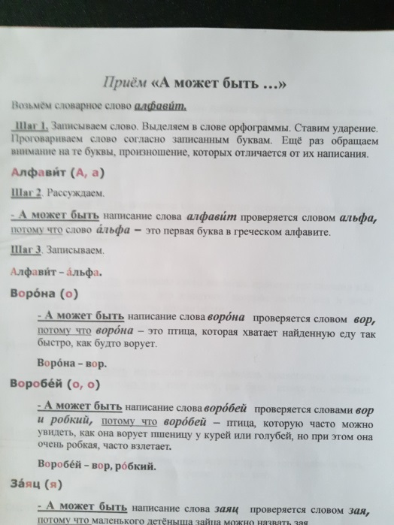
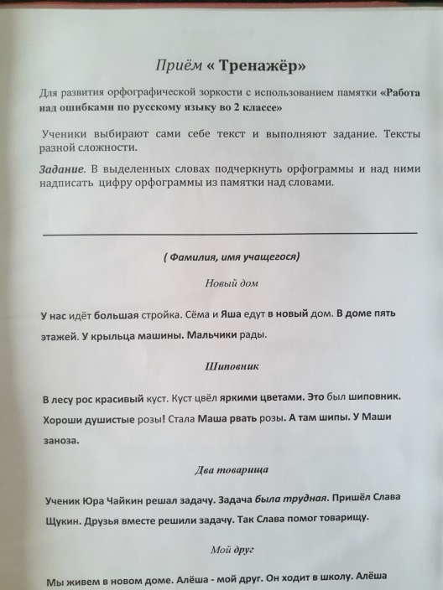
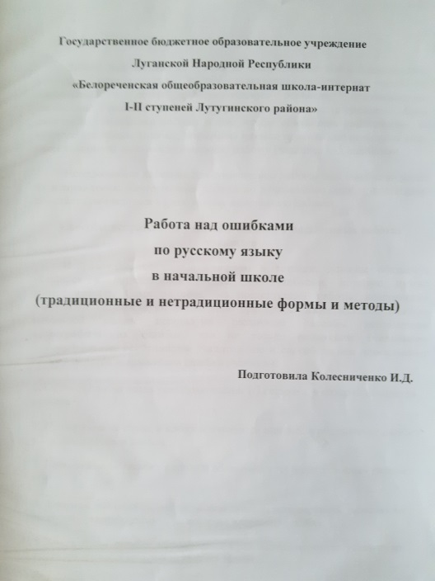
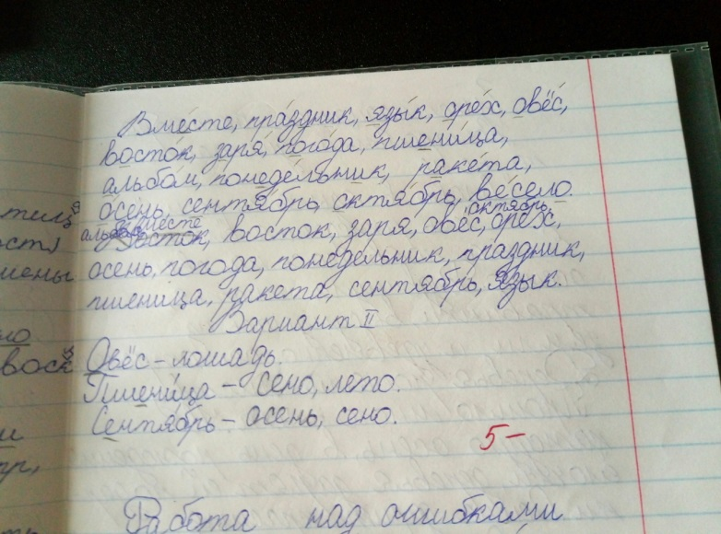
Апробация

Slide 23
Продукт
2 этап
Практический
Техника «активных» приёмов на разных этапах урока.
Техника «активных» приёмов . Русский язык и литература.
Техника «активных» приёмов. Математика.
Техника «активных» приёмов. Окружающий мир.
« Удивительный мир» .
НАКОПИТЕЛЬНЫЕ ПАПКИ:

Slide 24
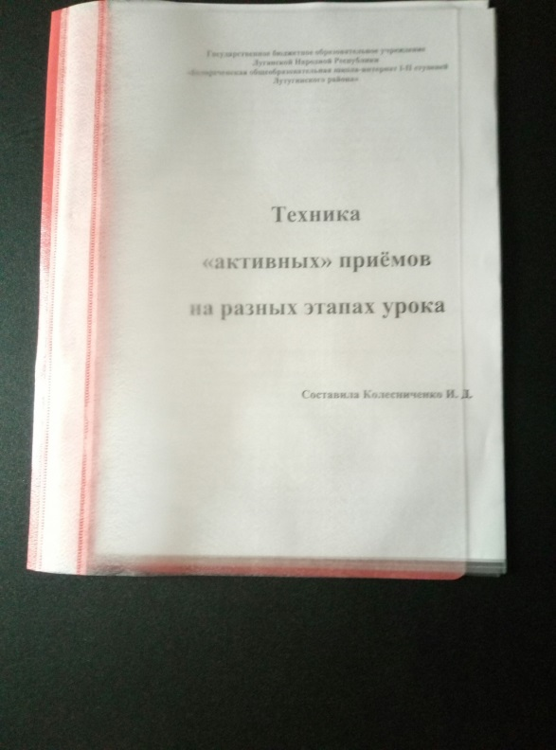
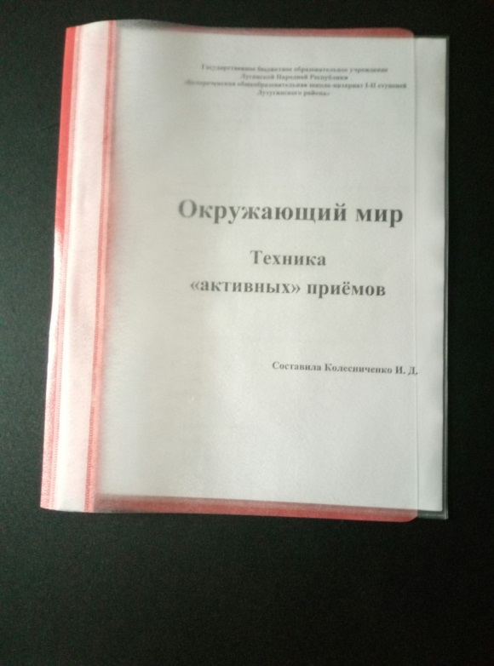
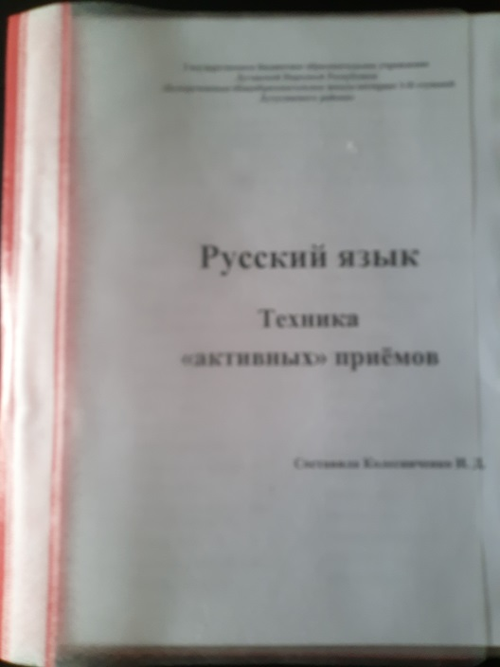
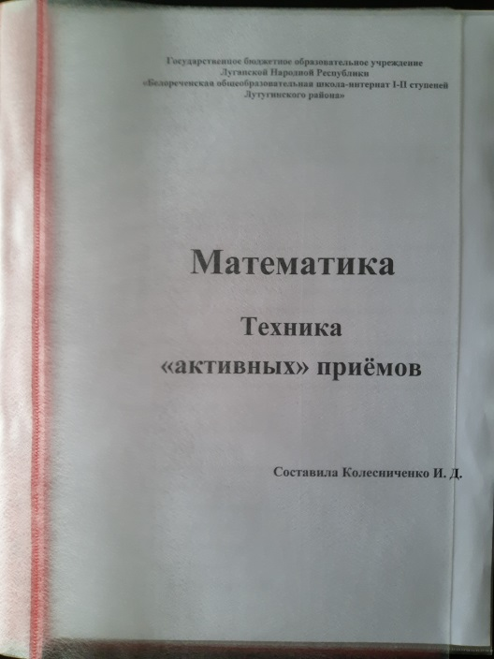
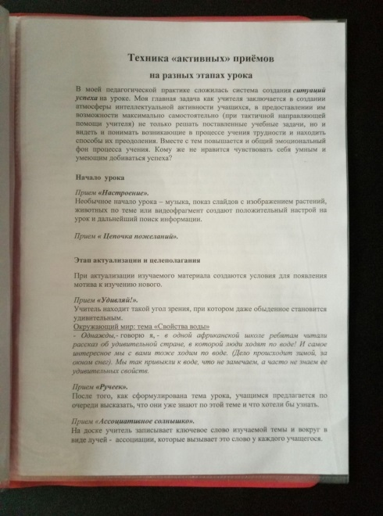
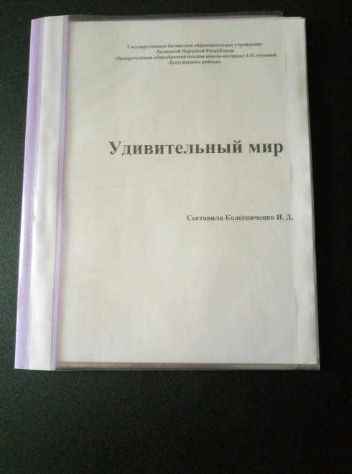
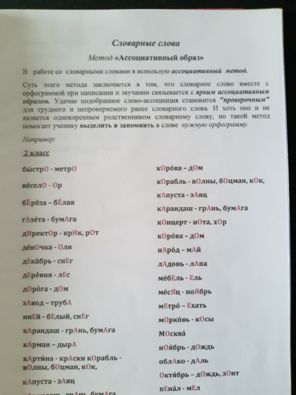
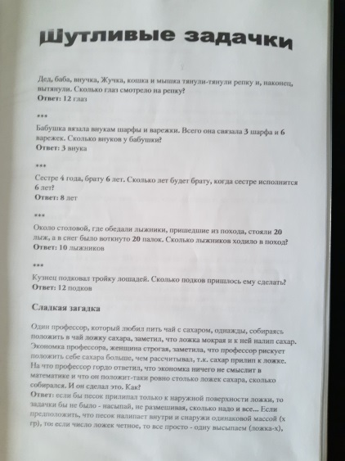
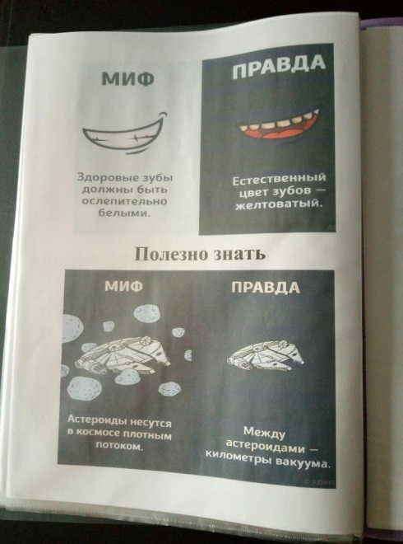
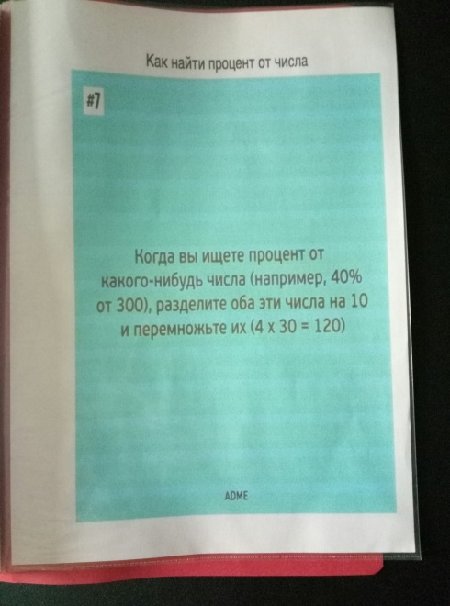
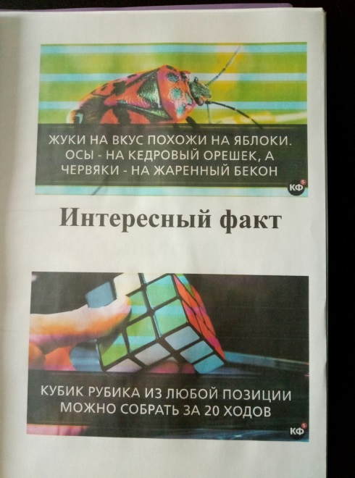
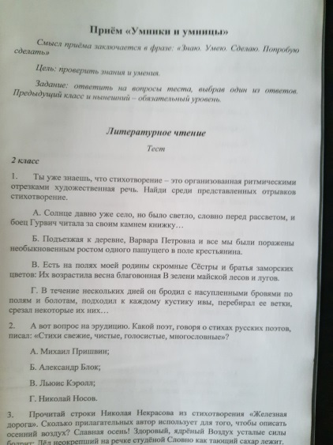
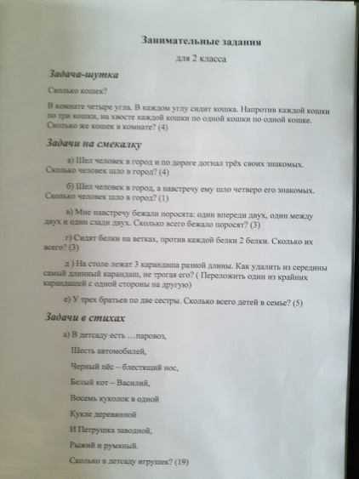
Продукт

Slide 25
Задачи реализации
3 этап
Контрольно – оценочный
СОПОСТАВЛЕНИЕ результатов учебной деятельности.
АНАЛИЗ достигнутых результатов и ОПРЕДЕЛЕНИЕ ПЕРСПЕКТИВ.

Slide 26
Деятельность
МОНИТОРИНГ учебной деятельности
Период проверки | Способ проверки | Цель проверки
1– 3 класс ( 1 четверть) | Сводная таблица | Движение учащихся
2 – 3 класс ( 1 четверть) | Отчёт по предметам | Качество знаний по предметам (%)
2 – 3 класс ( 1 четверть) | Контрольные работы | Качество знаний
2 – 3 класс ( 1 четверть) | Письменные работы | Результативность «активных» приёмов (Словарные слова)
2 – 3 класс ( 1 четверть) | Олимпиады | Результативность активности

Slide 27
Движение учащихся
Количественный состав
с 1 по 2 класс – 3 учащихся выбыло, 6 прибыло

Slide 28
качество знаний по предметам (%)
1класс
3 класс- 1 четверть

Slide 29
контрольные работы
Качество знаний (средний показатель)
1класс
3 класс- 1 четверть

Slide 30
Результативность
«активных» приёмов
Написание словарных слов в проверочных работах( качество в %)
1класс
3 класс- 1 четверть

Slide 31
Результативность активности
Количество участников предметных олимпиад
1класс
3 класс- 1 четверть

Slide 32
учебная успеваемость
2 класс
3 класс- 1 четверть

Slide 33
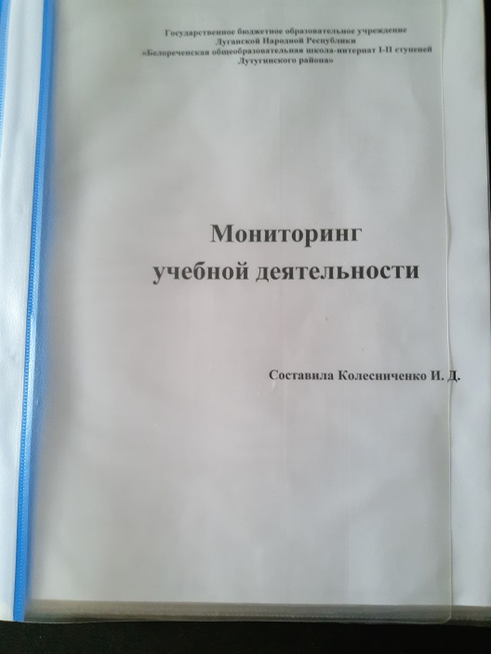
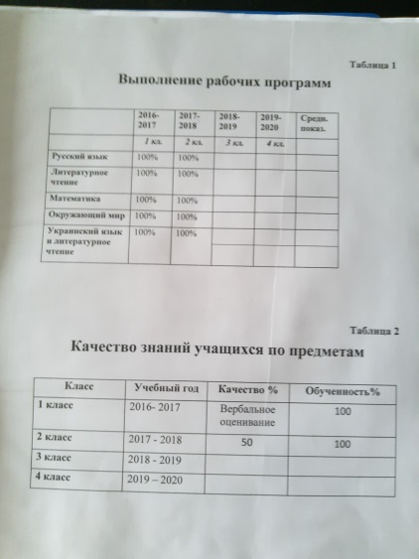
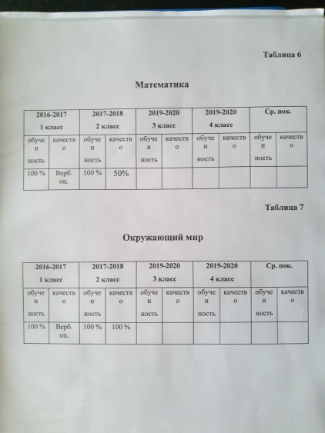
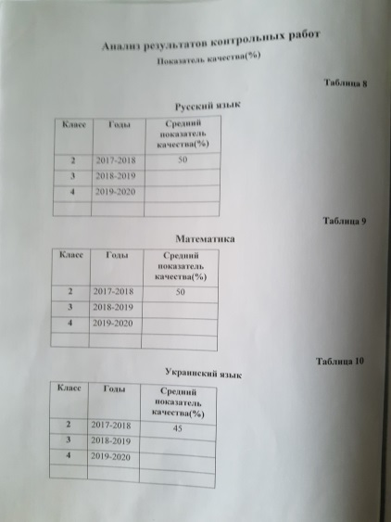
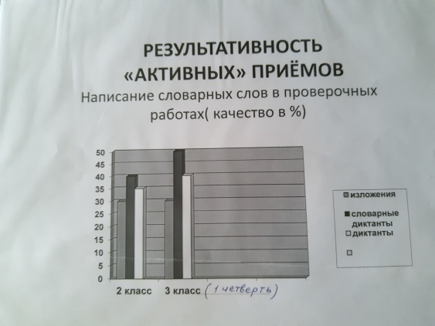
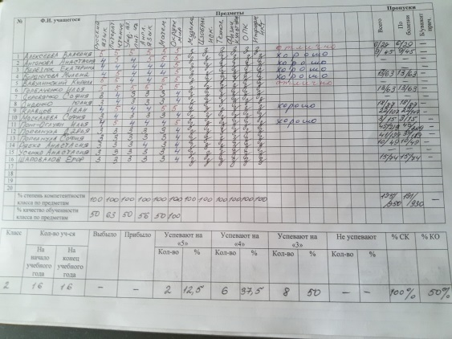
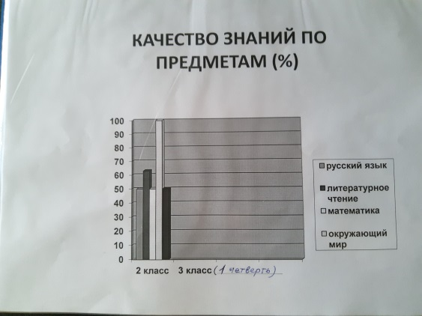
Деятельность

Slide 34
Продукт
3 этап
Контрольно – оценочный
ДОСТИЖЕНИЯ:
Сертификаты участников конкурса «Умный Мамонтёнок».
Грамоты за активное участие в творческих конкурсах.
Похвальные листы за отличную учёбу.
Благодарственная грамота за активное участие и подготовку участников к конкурсу для учеников младшего и среднего звена «Умный Мамонтёнок»
Дипломы участников конкурса «Умный Мамонтёнок» 1-3 степени.

Slide 35
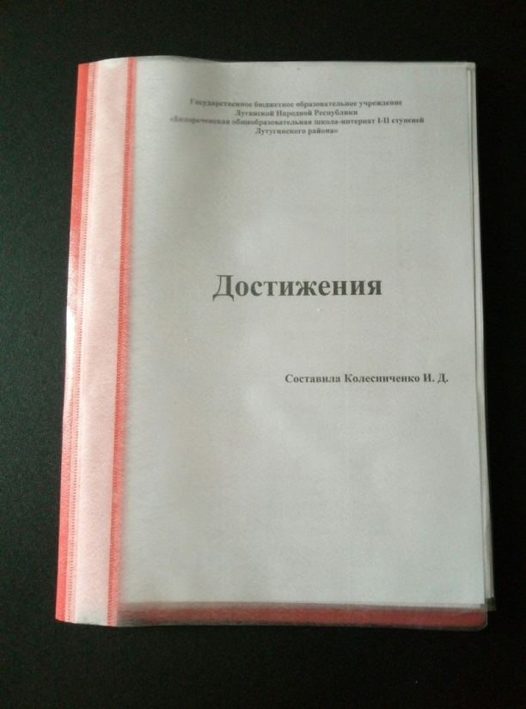
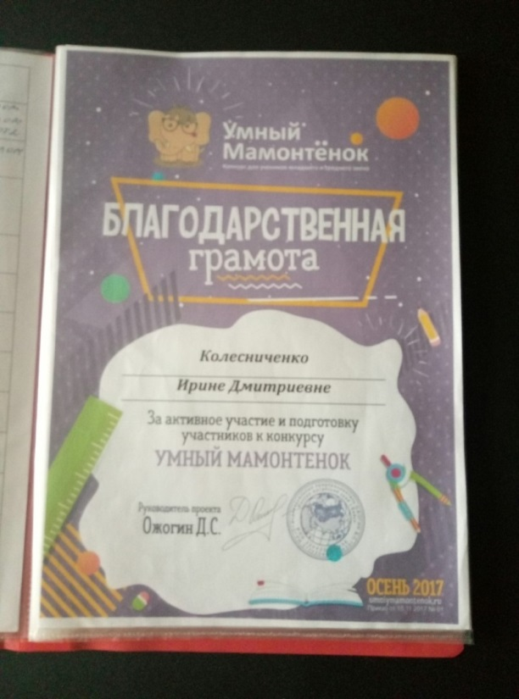
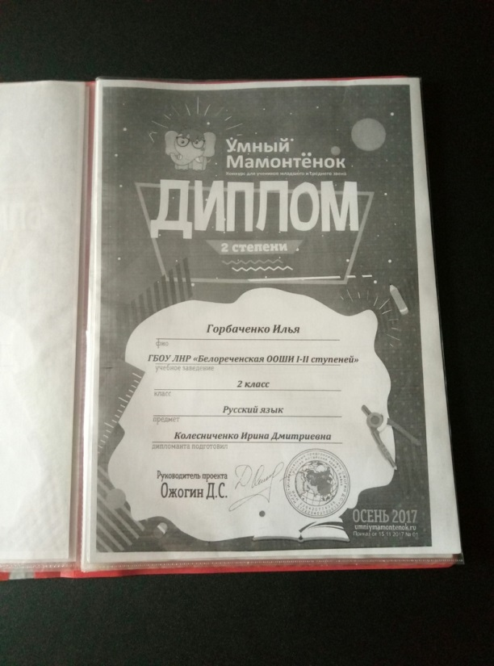





Slide 36
Задачи реализации
4 этап
Обобщающий
ОБОБЩЕНИЕ опыта

Slide 37
Деятельность
4 этап
Обобщающий
ОБОБЩЕНИЕ и ПРЕЗЕНТАЦИЯ своего педагогического опыта.

Slide 38
Техника «активных» приёмов на разных этапах урока
ТАБЛИЦА
Название этапа урока | Прием
Начало урока Создание положительного настроя | «Настроение» « Цепочка пожеланий» …
Этап актуализации и целеполагания Создание условия для появления мотива к изучению нового | «Удивляй!», «Ручеек» ,«Ассоциативное солнышко» , «А знаете ли вы что…», «Любопытные факты»
Этап открытия нового знания Создание проблемной ситуации | « А может быть…», «Ассоциативный образ»
Этап включения нового знания в систему знаний и повторение | «Умники и умницы» «Я утверждаю, что…», «Паутина»
Этап обобщения, повторения и систематизации знаний Творческие упражнения в разнообразной практической деятельности Элементы проектной деятельности | «Урок без правил»
Рефлексия учебной деятельности на уроке | «Закончи предложение (интервью)» «Лесенка успеха»
Домашнее задание | «Идеальное задание» «Творчество работает на будущее»

Slide 39
Продукт
4 этап
Обобщающий
Техника «активных» приёмов + дополнительный материал . Русский язык и литература.
Техника «активных» приёмов + дополнительный материал . Математика.
Техника «активных» приёмов + дополнительный материал . Окружающий мир.
« Удивительный мир» .
НАКОПИТЕЛЬНЫЕ ПАПКИ:
«Методика диагностирования активности познавательной деятельности младших школьников».
Техника «активных» приёмов + дополнительный материал на разных этапах урока.
«Мой профессиональный словарик».

Slide 40
РЕЗУЛЬТАТ
ТВОРЧЕСКИЙ ПРОЕКТ учителя
ПОРТФОЛИО УСПЕХОВ ученика

Slide 41





РЕЗУЛЬТАТ

Slide 42
Его (учителя. – авт.) дело самое трудное…
Посмотри, один сильный человек перед воспитанием одного ребенка показывает слабость. А он целой группе детей дает знания
и воспитывает их, что можно с этим сравнить!
Алишер Навои
«Согласие между учителем и учеником, лёгкость учения и возможность для ученика думать самому и составляют то, что зовётся умелым наставничеством...»
(Конфуций)
Чтобы быть хорошим преподавателем, нужно любить то, что преподаешь, и любить тех, кому преподаешь.
Василий Ключевский

Slide 43
мои интернет ресурсы

